Slide 1
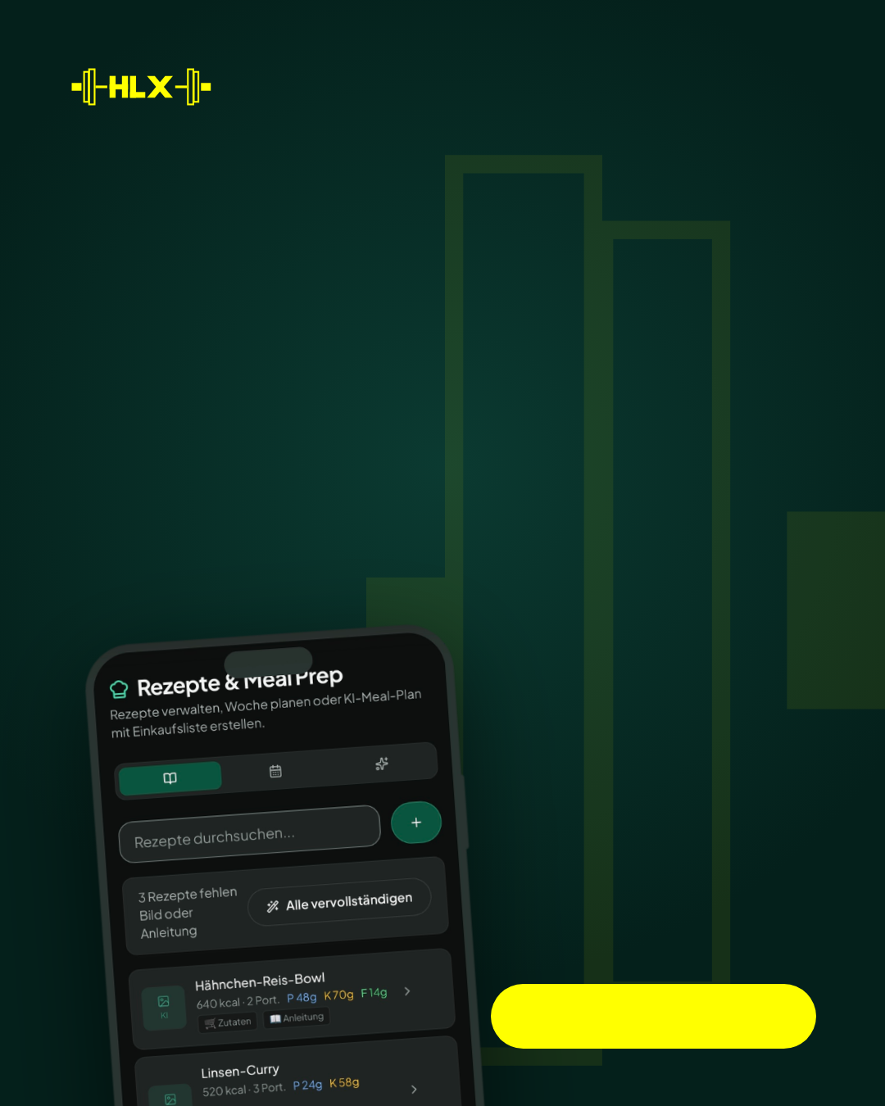
FÜR COACHES
Weniger Tabellen.
Mehr Coaching.
Vorlagen, Rezepte und KI-Meal-Plan sparen dir Zeit.
Interesse anmelden

